Slide 1
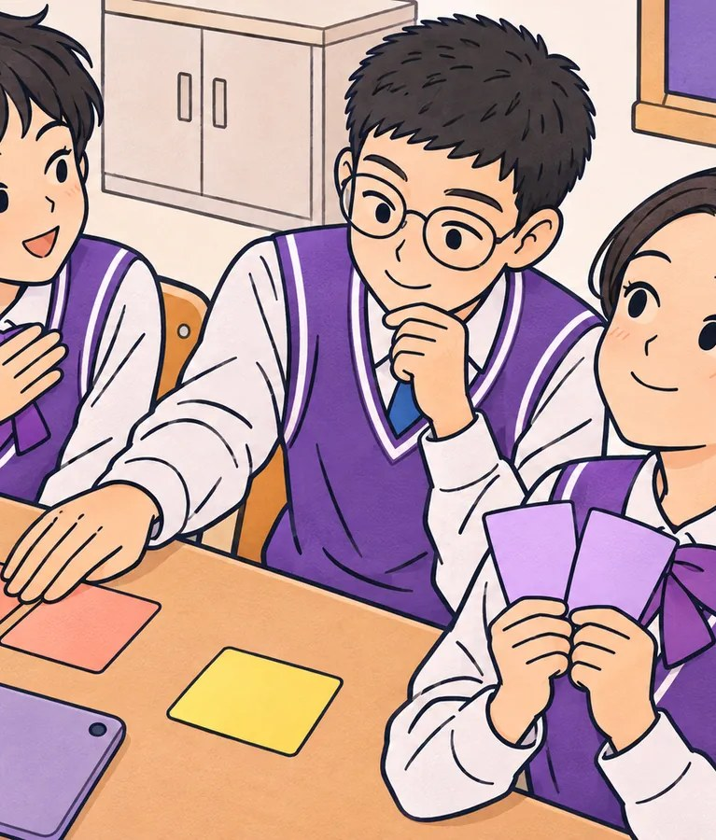
자기
중3 · 행동 조절하기
부정적 행동을 조절하기 위한 전략 계획하여 실천하기
후회하는 행동을 반복하지 않으려면 무엇이 필요할까?
[9사회정서01-03] · 45분

Slide 2
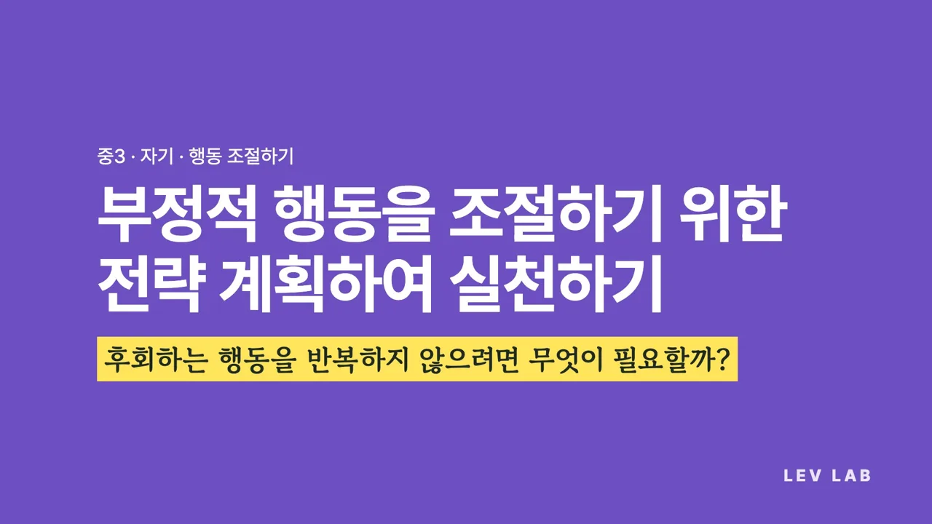
중3 · 자기 · 부정적 행동을 조절하기 위한 전략 계획하여 실천하기
2 / 16
영상을 누르면 재생돼요 · 소리를 켜 주세요
Notes:
약 25초. 소리를 켜고 틀어 주세요. 끝나면 ‘왜 알면서도 또 그럴까?’로 핵심 질문에 넘어갑니다.

Slide 3
중3 · 자기 · 부정적 행동을 조절하기 위한 전략 계획하여 실천하기
오늘의 질문
후회하는 행동을 반복하지 않으려면 무엇이 필요할까?
3 / 16
Notes:
수업을 열며 “이 교실에는 틀린 감정이 없다”를 말해 주세요. 오늘은 ‘나쁜 사람’을 찾는 시간이 아니라 ‘행동의 회로’를 살피는 시간이라고 안내합니다.

Slide 4
중3 · 자기 · 부정적 행동을 조절하기 위한 전략 계획하여 실천하기
이 시간이 끝나면
1
후회하는 행동을 ‘상황-충동-행동-결과’로 나눠 볼 수 있어요.
2
AI에게 물어 대체 행동 다섯 가지를 찾아볼 수 있어요.
3
AI의 제안을 따져 보고, 맞는 것만 골라 내 계획에 담을 수 있어요.
4 / 16

Slide 5
중3 · 자기 · 부정적 행동을 조절하기 위한 전략 계획하여 실천하기
오늘의 여정 45분
도입
5분
이해하기
10분
연습하기
15분
적용하기
10분
정리
5분
또 해 버린 그 행동
행동 회로 그리기
AI 코치에게 물어보기
대체 행동 카드
도구는 AI, 결정은 나
5 / 16

Slide 6
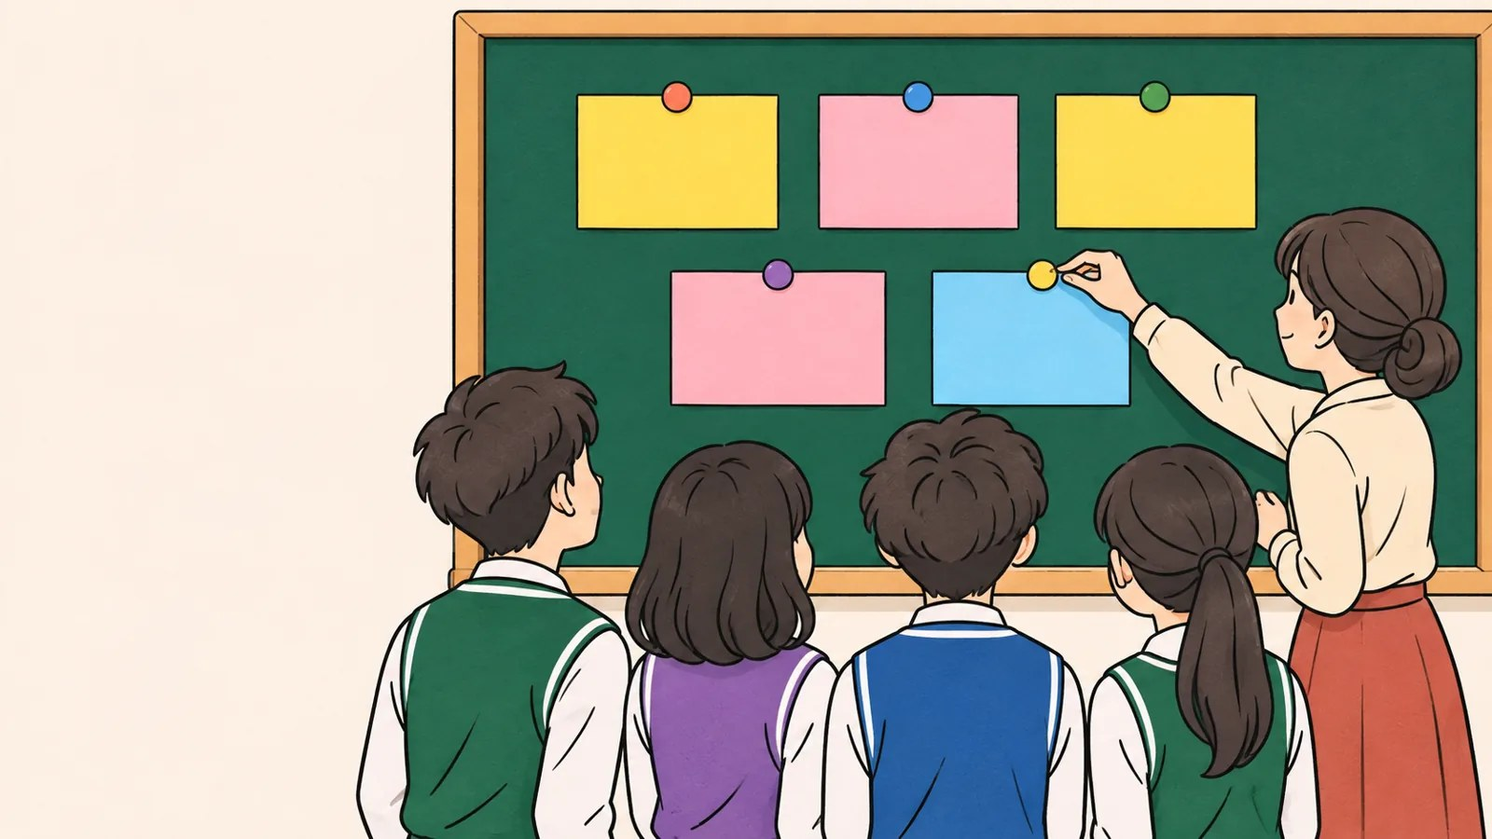
중3 · 자기 · 부정적 행동을 조절하기 위한 전략 계획하여 실천하기
도입 5분
또 해 버린 그 행동
· 색종이에 자주 후회하는 행동 하나를 써요. 이름은 쓰지 않아요.
· 선생님이 섞어서 다섯 장만 칠판에 붙여요.
생각해 봐요
“카드들에 공통점이 보이나요?”
“주로 어떤 상황에서 일어나나요?”
“후회와 죄책감은 어떻게 다를까요?”
6 / 16
Notes:
예시를 먼저 보여 주면 쓰기 쉽습니다: 숙제 미루기, 동생에게 소리 지르기, 새벽까지 휴대폰, 단톡에서 욱해서 한 말. 걷은 카드는 선생님이 먼저 훑어보고, 자해나 위험한 행동이 적힌 카드는 칠판에 붙이지 않고 따로 살핍니다(필요하면 상담 선생님과 연결, 청소년상담 1388). 후회는 ‘그 행동이 아쉬운 것’, 죄책감은 ‘나를 나쁜 사람으로 보는 것’에 가깝다고 짚고, 오늘은 사람이 아니라 행동을 본다고 말해 주세요.
발문: 카드들에 공통점이 보이나요? / 주로 어떤 상황에서 일어나나요? / 후회와 죄책감은 어떻게 다를까요?
시간: 5분

Slide 7
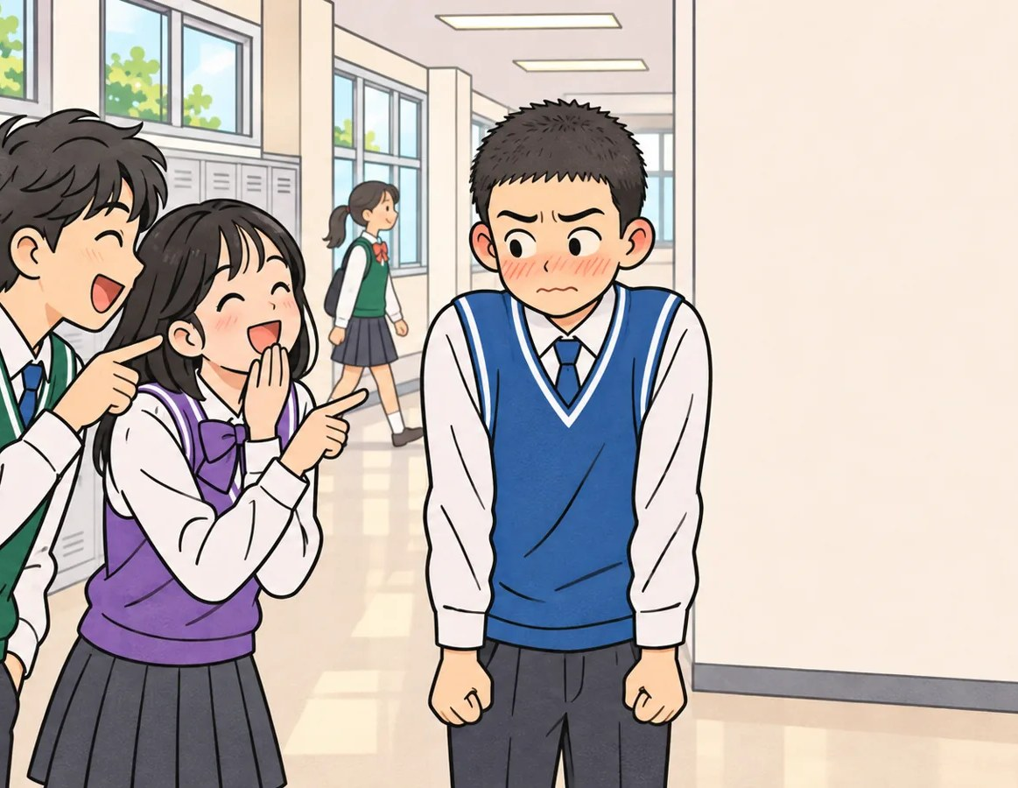
중3 · 자기 · 부정적 행동을 조절하기 위한 전략 계획하여 실천하기
이해하기 10분
승민이라면, 다음 행동은?
쉬는 시간, 친구 둘이 승민이의 새 머리 모양을 보고 놀렸어요. 승민이 얼굴이 확 달아올랐어요.
같이 욕을 한다
못 들은 척 자리를 뜬다
“그만해.” 짧게 말한다
웃어넘기고 나중에 따로 말한다
· ‘좋은 답’ 말고, 실제로 할 것 같은 쪽을 골라요.
· 결과는 몇 명이 골랐는지만 봐요.
7 / 16
Notes:
솔직하게 고르게 하는 것이 중요합니다. ‘같이 욕한다’를 고른 학생이 많아도 놀라거나 나무라지 마세요. 그 선택이 다음 장의 회로를 그리는 재료가 됩니다.
시간: 3분

Slide 8
중3 · 자기 · 부정적 행동을 조절하기 위한 전략 계획하여 실천하기
이해하기 10분
행동 회로 네 칸
상황 (A)
일이 벌어진 바로 그 순간
친구가 내 머리 모양을 놀렸다.
충동 · 몸 신호
몸이 먼저 보내는 경고
얼굴이 화끈, 주먹에 힘이 들어감.
행동
그 순간 내가 한 일
나도 같이 욕을 했다.
결과
잠깐의 결과와 오래 남는 결과
잠깐 시원 → 그 뒤로 말을 안 하는 사이
생각해 봐요
“충동을 알아차리게 해 주는 내 몸 신호는?”
“우리가 자주 빠지는 회로는 어떤 모양인가요?”
8 / 16
Notes:
칠판에 화살표로 네 칸을 그리고, 앞 투표의 선택을 하나씩 넣어 봅니다. 사람에게 ‘분노조절장애’ 같은 진단 말을 붙이거나 “너는 원래 그래”처럼 일반화하지 않습니다. 몸 신호를 더 살펴보고 싶은 반은 레브랩 ‘분노버튼 측정소’를 써도 좋습니다.
발문: 충동을 알아차리게 해 주는 내 몸 신호는? / 우리가 자주 빠지는 회로는 어떤 모양인가요?
시간: 4분

Slide 9
중3 · 자기 · 부정적 행동을 조절하기 위한 전략 계획하여 실천하기
이해하기 10분
잠깐의 결과, 오래 남는 결과
그 순간
일주일 뒤
속이 시원하다.
말을 안 하는 사이가 됐다.
이긴 것 같다.
나도 똑같은 사람이 된 것 같다.
할 말은 다 했다.
그 장면이 자꾸 떠오른다.
· 충동과 행동 사이에 끼워 넣을 ‘다른 행동’이 필요해요. 이걸 대체 행동이라고 해요.
9 / 16
Notes:
대체 행동의 조건 세 가지를 학생 답에서 끌어냅니다: ① 그 자리에서 바로 할 수 있다 ② 충동만큼 빠르다 ③ 나와 다른 사람을 해치지 않는다.
발문: 잠깐의 결과와 오래 남는 결과는 왜 다를까요? / 대체 행동이 되려면 어떤 조건이 필요할까요?
시간: 3분

Slide 10
중3 · 자기 · 부정적 행동을 조절하기 위한 전략 계획하여 실천하기
연습하기 15분
AI 코치 사용 규칙
개인정보는 빼요
이름·학교·가족·친구 이름은 넣지 않아요.
‘우리 반 ○○가’ 대신 ‘친구가’
이렇게 물어요
상황과 행동만 짧게 써요.
“나는 화나면 같이 욕을 해. 대체 행동 5가지를 알려 줘.”
답은 ‘제안’일 뿐
따를지 말지는 내가 정해요.
맞는 것 2개, 안 맞는 것 2개를 골라요.
10 / 16
Notes:
학교가 승인한 생성형 AI와 학교 계정만 씁니다. 학생에게 개인 계정 가입을 요구하지 않고, 서비스의 나이 기준을 수업 전에 확인하세요. 규칙 세 가지를 다 같이 소리 내어 읽고 시작합니다.
시간: 2분

Slide 11
중3 · 자기 · 부정적 행동을 조절하기 위한 전략 계획하여 실천하기
연습하기 15분
AI 코치에게 물어보기
1. 모둠 기기 하나로 규칙대로 AI에게 물어요.
2. 받은 대체 행동 다섯 가지를 활동지에 옮겨요.
3. ‘나에게 맞는 2개’와 ‘안 맞는 2개’를 골라 까닭을 써요.
11 / 16
Notes:
10분은 질문하고 옮겨 적기, 5분은 고르기입니다. 내 이야기를 쓰기 싫은 모둠은 활동지 뒤의 상황 카드를 그대로 물어도 됩니다. 기기가 없거나 AI를 쓰기 어려우면 선생님이 대표로 물어 화면에 띄우거나, 이 예시를 읽어 줍니다: ① 그 자리에서 속으로 열까지 세기 ② “그만해” 한마디 하고 자리 뜨기 ③ 물 마시러 다녀오기 ④ 나중에 일대일로 기분 말하기 ⑤ 믿는 어른에게 이야기하기. 학생 화면을 돌아보며 개인정보가 들어가지 않았는지 확인하세요.
시간: 15분

Slide 12
중3 · 자기 · 부정적 행동을 조절하기 위한 전략 계획하여 실천하기
연습하기 15분
AI 답, 그대로 믿어도 될까?
“AI 제안 중 가장 새로웠던 것은?”
“안 맞는다고 느낀 까닭은 무엇인가요?”
“AI가 놓친 것은 무엇이었나요?”
“개인정보 규칙은 잘 지켰나요?”
12 / 16
Notes:
‘AI는 우리 반 분위기도, 내 마음도 모른다’는 말이 나오면 꼭 짚어 주세요. AI 답을 그대로 따르는 게 아니라 내가 골라 고친다는 것이 오늘의 핵심입니다.
발문: AI 제안 중 가장 새로웠던 것은? / 안 맞는다고 느낀 까닭은 무엇인가요? / AI가 놓친 것은 무엇이었나요? / 개인정보 규칙은 잘 지켰나요?

Slide 13
중3 · 자기 · 부정적 행동을 조절하기 위한 전략 계획하여 실천하기
적용하기 10분
대체 행동 실천 카드
1. 네 칸을 채워요: 상황 신호 · 충동 신호 · 대체 행동 · 약속 사람
2. 짝과 바꿔 ‘정말 할 수 있을까?’ 한마디를 해 줘요.
3. 다음 주에 어떻게 됐는지 스스로 살펴봐요.
13 / 16
Notes:
약속 사람은 친구, 가족, 담임·상담 선생님 누구든 괜찮습니다. “못 하면 벌칙” 같은 처벌식 약속은 쓰지 않게 합니다. 한 번 못 해도 다시 시작하면 된다는 것을 분명히 말해 주세요.
시간: 10분

Slide 14
중3 · 자기 · 부정적 행동을 조절하기 위한 전략 계획하여 실천하기
정리 5분
도구는 AI, 결정은 나
AI는 ‘__________’을 도와줬지만, 결정은 ‘__________’이다.
· 한 줄로 써서 포스트잇이나 수업방에 남겨요.
생각해 봐요
“AI를 쓸 때 가장 조심할 점은?”
“오늘 가장 믿을 만한 생각은 어디서 왔나요?”
14 / 16
Notes:
“AI는 가위와 같아요. 잘 쓰면 도움이 되고, 잘못 쓰면 다칠 수 있어요.” 한마디로 정리합니다. 마치며 “이 교실에는 틀린 감정이 없다”를 다시 말하고, 행동 때문에 많이 힘든 학생은 담임·상담 선생님이나 청소년상담 1388에 이야기할 수 있다고 알려 주세요.
발문: AI를 쓸 때 가장 조심할 점은? / 오늘 가장 믿을 만한 생각은 어디서 왔나요?
시간: 5분

Slide 15
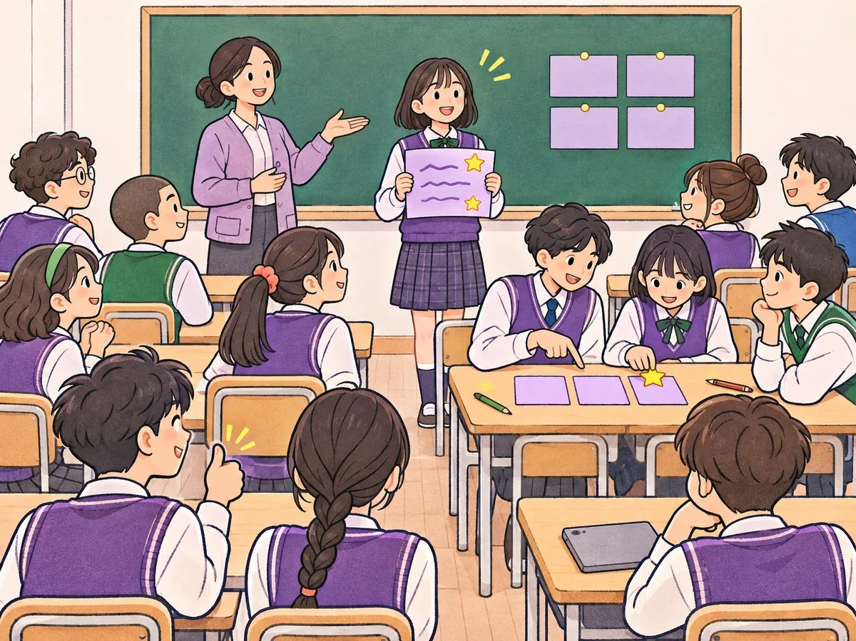
중3 · 자기 · 부정적 행동을 조절하기 위한 전략 계획하여 실천하기
정리
다음 시간
자기 · 회복탄력성 높이기 · [9사회정서01-05]
작은 성공 계획 세우고 실천하기
거대한 결심이 자꾸 무너진다면, 어떻게 계획해야 할까?
15 / 16

Slide 16
충동은 찾아와도, 다음 행동은 내가 고를 수 있어요.
오늘 수업에 함께해 주어 고마워요
Lev Lab 레브랩 · www.levlab.co.kr

